Slide 2
ГАУ ДПО РК «Карельский институт развития образования»
Карельское республиканское отделение Общероссийской общественной организации «Национальная родительская ассоциация социальной поддержки семьи и защиты семейных ценностей»
Уполномоченный по правам ребёнка в Республике Карелия
Карельское региональное отделение Общероссийской общественно-государственной
детско-юношеской организации «Российское движение школьников»
Карельский региональный общественный благотворительный фонд
«Центр развития молодежных и общественных инициатив»
Организации-партнеры
«Чтобы дойти до цели, надо, прежде всего, идти» Оноре Де Бальзак
Вебинар
«Мудрость Воспитания Сердцем: родитель – родителю»
Программа Вебинара
1.От поддержки семей с детьми - к повышению качества жизни.
2.От личного опыта семейной уверенности - к поддержке других.
3.От поддержки моральной - к поддержке компетентной.
4.От поддержки единичной - к поддержке регулярной.
5.От индивидуальной поддержки - к семейной поддержке.
6.От семейной поддержки - к семейно-общественной поддержке семей с детьми.
7.От семейно-общественной поддержки - к сотрудничеству на равных.
Республика Карелия, г. Петрозаводск, 19 декабря 2018 года

Slide 3
Вебинар «Мудрость воспитания сердцем:
родитель – родителю»
Министерство социальной защиты
Республики Карелия
Тема: от поддержки семей с детьми –
к повышению качества жизни
Эксперт: Минина Виктория Владимировна,
начальник отдела профилактики социального сиротства Министерства социальной защиты Республики Карелия
Республика Карелия, г. Петрозаводск, 19 декабря 2018 года
Notes:
3
3

Slide 4
Вебинар «Мудрость воспитания сердцем:
родитель – родителю»
Министерство социальной защиты
Республики Карелия
Задача государства - создать отвечающую современным требованиям систему, позволяющую помочь семье преодолеть трудную жизненную ситуацию, в которой она находится.
В Республике Карелия проживает 74101 семья с детьми. Из них:
Малообеспеченные - 17564 семьи;
Находящиеся в социально опасном положении - 608 семей;
Семьи с детьми-инвалидами – 1832 семьи;
Замещающие семьи – 1586 семей.
Минина В.В.19.12.2018
Notes:
4
4

Slide 5
Вебинар «Мудрость воспитания сердцем:
родитель – родителю»
Министерство социальной защиты
Республики Карелия
Граждане – дети и семьи с детьми
ПРЕДОСТАВЛЕНИЕСОЦИАЛЬНЫХ ВЫПЛАТ
ОКАЗАНИЕ
СОЦИАЛЬНЫХ УСЛУГ
СИСТЕМА СОЦИАЛЬНОЙ ПОДДЕРЖКИ
Минина В.В.19.12.2018
Notes:
5
5

Slide 6
Вебинар «Мудрость воспитания сердцем:
родитель – родителю»
Министерство социальной защиты
Республики Карелия
Система социального обслуживания семей и детей
в Республике Карелия
Государственный уровень
Муниципальный уровень
9 центров помощи детям, оставшимся без попечения родителей
17 отделений реабилитации детей и подростков с ограниченными возможностями в составе центров (комплексных центров) социального обслуживания населения
МУ СО «Центр «Родник»
ГБСУ СО РК «Ладвинский ДДИ»
ГБУ СО РК «Центр «Возрождение»
Социальный запрос граждан - семей с детьми на развитие потенциала жизнеспособности
Минина В.В.19.12.2018
Notes:
6

Slide 7
Вебинар «Мудрость воспитания сердцем:
родитель – родителю»
Министерство социальной защиты
Республики Карелия
Закон Республики Карелия от 16 декабря 2014 года № 1849-ЗРК «О некоторых вопросах организации социального обслуживания граждан в Республике Карелия».
- социально-бытовые услуги;
- социально-медицинские услуги;
- социально-педагогические услуги;
социально-психологические услуги;
социально-трудовые услуги;
- социально-правовые услуги,
- услуги в целях повышения коммуникативного потенциала получателей социальных услуг, имеющих ограничения жизнедеятельности, в том числе детей-инвалидов.
В
И
Д
Ы
Ф
О
Р
М
Ы
стационарная, полустационарная, на дому, срочные социальные услуги
Минина В.В.19.12.2018

Slide 8
Вебинар «Мудрость воспитания сердцем:
родитель – родителю»
Министерство социальной защиты
Республики Карелия
Численность детей, которым были предоставлены социальные услуги
Дети с инвалидностью:
В Ладвинском ДДИ проживают 62 ребенка.
В муниципальных центрах:
В 2017 году | 2101 ребенок
За 6 месяцев 2018 года | 875 детей
В Центрах помощи детям:
В 2018 году | 800 детей и лиц из числа детей-сирот (до 23 лет)
В настоящее время | 308 детей, из них 253 ребенка-сироты
Минина В.В.19.12.2018

Slide 9
Предоставление услуг вне стационара
Вебинар «Мудрость воспитания сердцем:
родитель – родителю»
Министерство социальной защиты
Республики Карелия
Численность получателей полустационарных услуг
Семейные воспитательные группы
Минина В.В.19.12.2018
Notes:
9
9

Slide 10
Вебинар «Мудрость воспитания сердцем:
родитель – родителю»
Министерство социальной защиты
Республики Карелия
Сокращение численности детей, оставшихся без попечения родителей
Развитие семейных форм замещающего воспитания
Закрыты три стационарных отделения:
ГБУ СО РК «Центр помощи детям, № 4»
(пгт. Пяозерский Лоухского района) - 15 мест
ГБУ СО РК «Центр помощи детям, № 8»
(с. Вешкелица Суоярвского района) – 23 места
ГБУ СО РК «Центр помощи детям, № 3» (пгт. Калевала) – 7 мест
З А К Р Ы Т Ы
Минина В.В.19.12.2018

Slide 11
Вебинар «Мудрость воспитания сердцем:
родитель – родителю»
Приоритетным направлением деятельности Центров помощи детям является деинституционализация детей (вывод детей из учреждений) путем профилактики семейного неблагополучия и развития форм замещающего семейного воспитания;
Эффективность данной работы во многом зависит от социальной активности и участия в процессе общественности.
Общественные организации активно участвуют в деятельности в интересах семей с детьми в партнерстве с государственными структурами в рамках проектной деятельности.
Повышение качества жизни семей с детьми возможно только совместными усилиями органов власти, общественных организаций и семейного сообщества.
Минина В.В.19.12.2018

Slide 12
Вебинар «Мудрость воспитания сердцем:
родитель – родителю»
Если тебе понадобится рука помощи, знай — она у тебя есть — твоя собственная. Когда ты станешь старше, ты поймёшь, что у тебя две руки: одна, чтобы помогать себе, другая, чтобы помогать другим. Одри Хепбер, актриса
Карельский региональный благотворительный фонд «Материнское Сердце»
Тема: от личного опыта – к поддержке других
Семья – семье. Опыт работы. Перспективы
Эксперт: Звягина Ольга Михайловна, к.п.н., методист ГУ СО РК «Возрождение», методист проекта «Семья- Семье» КРБФ «Материнское сердце»
Республика Карелия, г. Петрозаводск, 19 декабря 2018 года

Slide 13
Вебинар «Мудрость воспитания сердцем:
родитель – родителю»
7 шагов к Успеху. Поддержка ребенка
Знакомство
Принять ребенка таким, какой он есть
Узнать кто он (она) такой, что ему (ей) нравится (Диагностика творческих способностей)
Дар
Создать условия для получения вариативных новых знаний, умений (Организация с участием волонтеров)
Дать возможность попробовать то, что ему интересно (Мастер-классы, творческие занятия, посещение выставок, музеев)
Выбор
Обеспечить выбор
Помочь в профориентации
Помочь найти дело по душе
Найти себя в деятельности
Открытие
Восхождение
Поддержать сильные стороны
Поддержать интерес всеми имеющимися способами
Помочь представить, поддержать успех
Помочь поверить в самого себя и свой успех
Подарок
Включить ребёнка в деятельность, направленную на другого: изготовление сувениров, подарков, участие в концертах, праздниках, презентациях, спектаклях, оказание помощи младшим, волонтерская деятельность
Признание
Подведение итогов социально-значимой деятельности за год. Вручении премии «Признание» детям и их семьям

Slide 14
Вебинар «Мудрость воспитания сердцем:
Родитель – родителю»
Реквизиты и приглашение к сотрудничеству
Благотворительный фонд "Материнское сердце"
Республика Карелия, г. Петрозаводск, ул.Горького,25
(Гоголевский центр, 4 этаж, оф. 38) Телефон: (8142) 59-35-05.
Email: bfond10@mail.ru

Slide 15
Вебинар «Мудрость воспитания сердцем:
родитель – родителю»
«Чтобы помочь другому человеку, не обязательно быть сильным и богатым, - достаточно быть добрым», Симеон Афонский, монах
Тема: от единичной поддержки - к регулярной поддержке
Эксперт: Юнилайнен Олег Викторович, председатель Региональной общественной организации «Карельский союз защиты детей»
Республика Карелия, г. Петрозаводск, 19 декабря 2018 года

Slide 16
Вебинар «Мудрость воспитания сердцем:
родитель – родителю»
«Чтобы помочь другому человеку, не обязательно быть сильным и богатым, - достаточно быть добрым», Симеон Афонский, монах
Тема: от единичной поддержки - к регулярной поддержке
Переходя на регулярную семейную поддержку и помощь важно помнить:
Семейная помощь, поддержка, консультирование – очень деликатная тема.
Решение жизненных задач каждым человеком - индивидуальная история, индивидуальное сопровождение.
Работа по сопровождению семей – постоянный поиск индивидуальных технологий для раскрытия потенциала коммуницирования.
Рождение доверия тех, кому помогают, к тем, кто помогает - неторопливое рождение нового качества отношений.
Любому ребёнку всегда лучше в семье, где есть безопасность и любовь.
Благотворительность - неотъемлемая часть поддержки семьи и детей.
Юнилайнен О.В., 19.12.2018

Slide 17
Вебинар «Мудрость воспитания сердцем:
родитель – родителю»
Региональная общественная организация
«Карельский союз защиты детей»
Психологическая помощь и поддержка молодежи и семей с детьми
в решении трудных жизненных задач
Адрес: г. Петрозаводск, пр. Ленина 22А
Телефон: 76-10-85
E-mail: kszd1994@yandex.ru, Сайт http://kszd.karelia.ru/contacts/feedback/
Руководитель: Юнилайнен Олег Викторович,
Республика Карелия, г. Петрозаводск, 19 декабря 2018 года

Slide 18
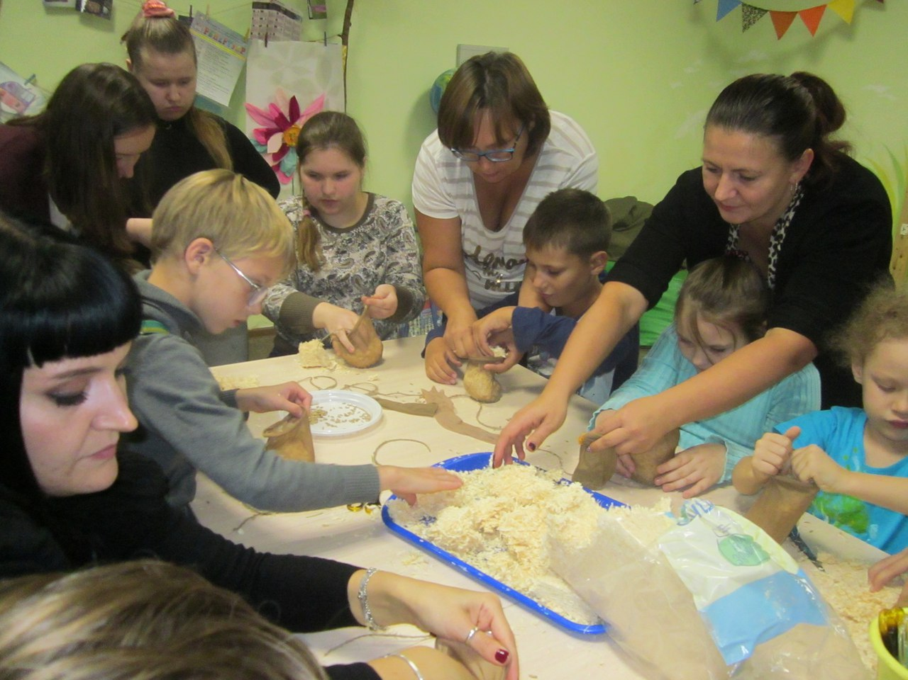
Вебинар «Мудрость воспитания сердцем:
родитель – родителю»
«Пока человек чувствует боль - он жив, пока человек чувствует чужую боль - он человек...» Анна Гавальда, французская писательница
Петрозаводская городская детская общественная организация
«Юниорский союз «Дорога»
Тема: «От индивидуальной поддержки - к семейной поддержке»
Эксперт: Никулина Наталья Владимировна, руководитель программ
Республика Карелия, г. Петрозаводск, 19 декабря 2018 года

Slide 19
Вебинар «Мудрость воспитания сердцем:
родитель – родителю»
Программа «Ранняя пташка» - программа для родителей маленьких детей с аутизмом. Разработана в Великобритании. Добровольцы Юниорского союза «Дорога» прошли обучение в Фонде «Обнаженные сердца».
Основная цель программы «Ранняя пташка» – помочь детям с аутизмом с помощью обучения их родителей
Задачи программы:
• Дать родителям и/или другим членов семьи (бабушкам, дедушкам, опекунам и пр.) современную информацию о том, что такое аутизм, как дети с аутизмом
воспринимают окружающий мир, как аутизм проявляется у конкретного ребенка.
• Помочь родителям в принятии диагноза.
• Дать родителям возможность выработать эффективные способы общения с
ребенком, помочь лучше справляться с трудным поведением.
• Познакомить с современными подходами к оказанию помощи детям с
расстройствами аутистического спектра.
• Родители имеют возможность поделиться своим опытом воспитания ребенка с РАС и увидеть, как с другие семьи справляются с ребенком в повседневных ситуациях.
Родители работают над изменением собственной речевой коммуникации, анализируют поведение ребенка и применяют зрительную поддержку.
Никулина Н.В. 19.12.2018

Slide 20
Вебинар «Мудрость воспитания сердцем:
родитель – родителю»
Полезная литература: Наталья Керре «Особенные дети»
Объединение родителей для поддержки друг друга и детей в сообщества и организации:
Детей с аутизмом - Юниорский союз «Дорога» – студия «Творим вместе» https://vk.com/igrovaja
Руководитель студии для детей с аутизмом –
Никулина Наталья Владимировна, oon2003@yandex.ru
Детей с ДЦП «Поможем нашим детям» - https://vk.com/club17667584
Всероссийская организация родителей детей с инвалидностью – Карельское отделение https://vk.com/vordikarelia
Никулина Н.В. 19.12.2018

Slide 21
Вебинар «Мудрость воспитания сердцем:
родитель – родителю»
«Наш особый долг заключается в том, что, если кто-либо особенно нуждается в нашей помощи, мы должны приложить все силы к тому, чтобы помочь этому человеку», Марк Тулий Цицерон, древнеримский философ
Тема: «От семейной поддержки –
к семейно-общественной поддержке семей с детьми»
Эксперт: Григорьева Г.Ф., Председатель Правления КРОО «Служба социальной реабилитации «Возрождение»,
руководитель проекта «Семья для ребенка в Республике Карелия»
Республика Карелия, г. Петрозаводск, 19 декабря 2018 года

Slide 22
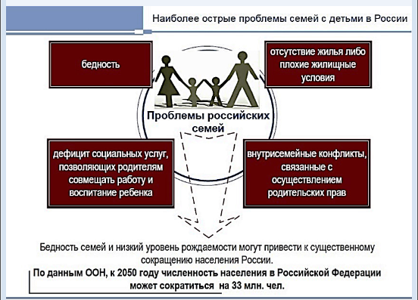
Когда семье с детьми необходима помощь?
Вебинар «Мудрость воспитания сердцем:
родитель – родителю»
Григорьева Г.Ф. 19.12.2018

Slide 23
Вебинар «Мудрость воспитания сердцем:
родитель – родителю»
Возможности влияния общества на социальные риски семьи
Риски для детей | Уровень | Вероятность | Влияние общества на стратегию снижения рисков
Недостаточность услуг по месту жительства для семей с детьми в типологии неблагополучных семей, требующих помощи и поддержки | Средний | Средняя | Понимание о всех семьях с детьми, требующих поддержки и доступности услуг. Новые услуги планируются на основе оценке потребностей детей и семей . Дополнительные услуги следует ввести в отдаленных районах.
Недостаточный доступ к инклюзивному образованию по месту жительства детей | Высокий | Высокая | Доступ всех детей к образованию по месту жительства. Обучение учителей, помощников учителя для работы с детьми с особыми образовательными потребностями.
Неудачные размещения и недооценка качества подготовки детей при альтернативных способах опеки и попечительства (родственники, приемные семьи) | Низкий | Низкая | Дети участвуют в принятии решений, которые их касаются. Развитие альтернативного попечения включает подготовку , поддержку и вознаграждение. Дополнительно увеличение услуг по семейной поддержке снизит риск неудачного размещения, исключающего возврат. Мониторинг и лучшая координация между различными профессионалами позволит решать проблемы своевременно. Взаимная поддержка , обмен знаниями и опытом поможет предотвратить случаи неудачного размещения. Сделать детальный план по оценке, подготовке и размещению детей и необходимые материалы подготовки ребенка к размещению
Недостаточное участие ребенка в принятии решений, влияющих на действия, услуги и планы | Высокий | Средняя | Обучение может проводиться в связи с оценкой того, как вовлекать детей в процесс принятия решений.
Некоторые дети, нуждающиеся в услугах, могут быть не замечены специалистами | Высокий | Высокая | Уязвимые группы должны получить большее внимание и должны быть включены в план действий по мониторингу и оценке процесса ДИ
Нехватка ресурсов на финансовую поддержку семей (родных, приемных и усыновителей), | Высокий | Высокая | Необходимо осуществлять целостный подход, обращаясь к нуждам семей и детей, финансовая и материальная поддержка при этом является неотъемлемой частью, так как возникает риск неудовлетворенности материальных нужд ребенка.
Григорьева Г.Ф. 19.12.2018

Slide 24
СЕМЬИ РИСКА, ТРЕБУЮЩИЕ ПОДДЕРЖКИ
Вебинар «Мудрость воспитания сердцем:
родитель – родителю»
Проблемные семьи – социально здоровые семьи в данные период возникновения проблемы, которые осознают и готовы решать ( болезнь или утрата одного из членов семьи, проблемы с детьми подросткового возраста и т.д.);
Кризисные семьи, имеющие проблемы, решение которых, по мнению семьи, невозможно без помощи извне (утрата жилья, здоровья, средств к существованию, развод и т.д. Ответственность за обострение проблем семья возлагает на государство, ведомство, супругов и др).
Негармоничные семьи – отличаются нарушением отношений между членами семьи. Характеризуются тем, что один из родителей чрезмерно доминирующее положение, а ругой – слишком зависимое положение. Отсутствует истинное партнерство и
Асоциальные семьи – семьи, характеризующие периодически злоупотреблением алкоголе или обоими родителями, в которых не прерваны детско-родительские отношения. Дети пытаются скрыть семейное неблагополучие, учатся в школе, принимают сторону одного из родителей, возлагают на себя родительские функции по воспитанию младших детей и т.д.
Аморальные семьи – семьи, характеризующиеся полным разрушением детско-родительских отношений, в которых взрослыми дети воспринимаются как обуз , что приводит к их безнадзорности и бродяжничеству;
Семьи в опасном положении – семья, где родители не хотят исполнят обязанности по воспитанию, содержанию и обучению своих детей, а также негативно влияют на их поведение, либо жестоко обращаются с ними
Григорьева Г.Ф. 19.12.2018

Slide 25
Вебинар «Мудрость воспитания сердцем:
родитель – родителю»
План основных мероприятий до 2020 года, проводимых в рамках Десятилетия детства основных мероприятий до 2020 года, проводимых в рамках Десятилетия детства
Распоряжение Правительства Российской Федерации от 6 июля 2018 г. № 1375-р
Национальный проект «Образование», Федеральный проект «Поддержка семей, имеющих детей» Президиум Совета при Президенте Российской Федерации по стратегическому развитию
и национальным проектам, 3 сентября 2018 года,
Партнерское взаимодействие СО НКО
Специалисты организаций партнеров системы поддержки семей с детьми продолжают вести систематическую и планомерную работу по развитию семейного потенциала, восстановлению родственных связей детей и, по необходимости, содействие по возвращению детей или в кровную семью или приемную семью
С этой целью устанавливается сеть партнерского взаимодействия с муниципальными и государственными организациями и органами власти
Григорьева Г.Ф. 19.12.2018

Slide 26
Результативная семейная политика включает: 1. Создание безопасной среды для развития детей, и обеспечение родителями материальных и духовных предпосылок для основания семьи и воспитания детей 2. Гармоничное совмещение работы и семейной жизни 3. Укрепление отцовства в материальной основе семьи
Вебинар «Мудрость воспитания сердцем:
родитель – родителю»
Меры семейной поддержки КРОО «Служба социальной реабилитации и поддержки «Возрождение»:
материальная поддержка семей в риске разлучения с детьми,
оказание психолого-педагогической поддержки,
поддержка форм семейного отдыха.
Григорьева Г.Ф. 19.12.2018

Slide 27
Методы семейной работы СО НКО
Вебинар «Мудрость воспитания сердцем:
родитель – родителю»
Ролевая карта родителя
Генеалогическое дерево
Линия жизни
Сетевая карта
Расписание будней
Чудо -вопросы
Григорьева Г.Ф. 19.12.2018

Slide 28
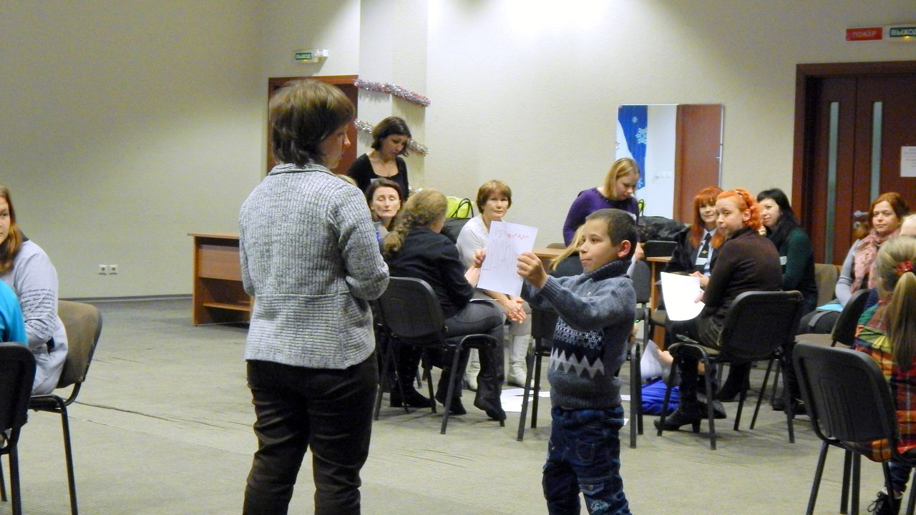
Вебинар «Мудрость воспитания сердцем:
родитель – родителю»
Тематический план
психолого-педагогической программы «Камертон Семьи»
( сентябрь 2017 – июнь 2018)
Цель: развитие психолого-педагогических компетенций родителей и детей в целях воссоединения и укрепления потенциала семей.
Роль Семьи для меня: Ретроспектива Интроспектива, Перспектива
Роль Семьи для меня: Ретроспектива Интроспектива, Перспектива
Мы в Семье: Традиции и Инновации; Миф и Реальность; Многозвучие и Гармония
Григорьева Г.Ф. 19.12.2018

Slide 29
Вебинар «Мудрость воспитания сердцем:
родитель – родителю»
Содержание семейно-общественной поддержки
Григорьева Г.Ф. 19.12.2018

Slide 30
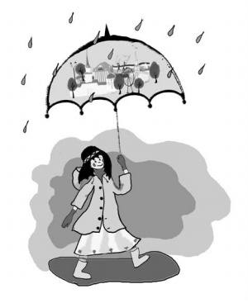
Вебинар «Мудрость воспитания сердцем:
родитель – родителю»
http://kroo-vozrozhdenie.ru
Тел:
89004552875
89114136177
Notes:
30

Slide 31
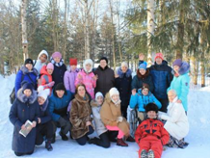
Вебинар «Мудрость воспитания сердцем:
Родитель – родителю»
«Великая радость заключена в том, чтобы посвятить себя служению другим людям», Мать Тереза
Карельский республиканский общественный благотворительный фонд
«Центр развития молодежных и общественных инициатив»
Тема: «От семейно-общественной поддержки –
к сотрудничеству на равных»
Эксперт: Ермакова Нина Александровна, соруководитель Центра семейной культуры Карельский республиканский общественный благотворительный фонд «Центр развития молодежных и общественных инициатив»
Республика Карелия, г. Петрозаводск, 19 декабря 2018 года

Slide 32
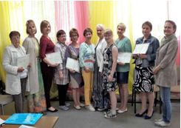
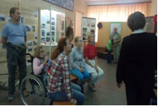
Вебинар «Мудрость воспитания сердцем:
Родитель – родителю»
Семейный наставник
Семейный наставник – это доброволец, помогающий освоить подростку, молодому человеку, семье, компетенции позитивного жизнетворчества.
Ермакова Н.А. 19.12.2018

Slide 33
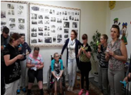
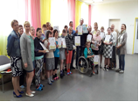
Вебинар «Мудрость воспитания сердцем:
Родитель – родителю»
Общественно-государственный центр семейной поддержки «Добрые Люди»
Общественно-государственный центр семейной поддержки «Добрые Люди» – это дружеское пространство взаимодействия общественных, государственных и муниципальных организаций, действующих на основании соглашения о сотрудничестве.
Ссылка на видеосюжет «Дорогою Добра»:
https://vk.com/videos-93577516?z=video-48613829_456245066%2Fclub93577516%2Fpl_-93577516_-2
Ермакова Н.А. 19.12.2018

Slide 34
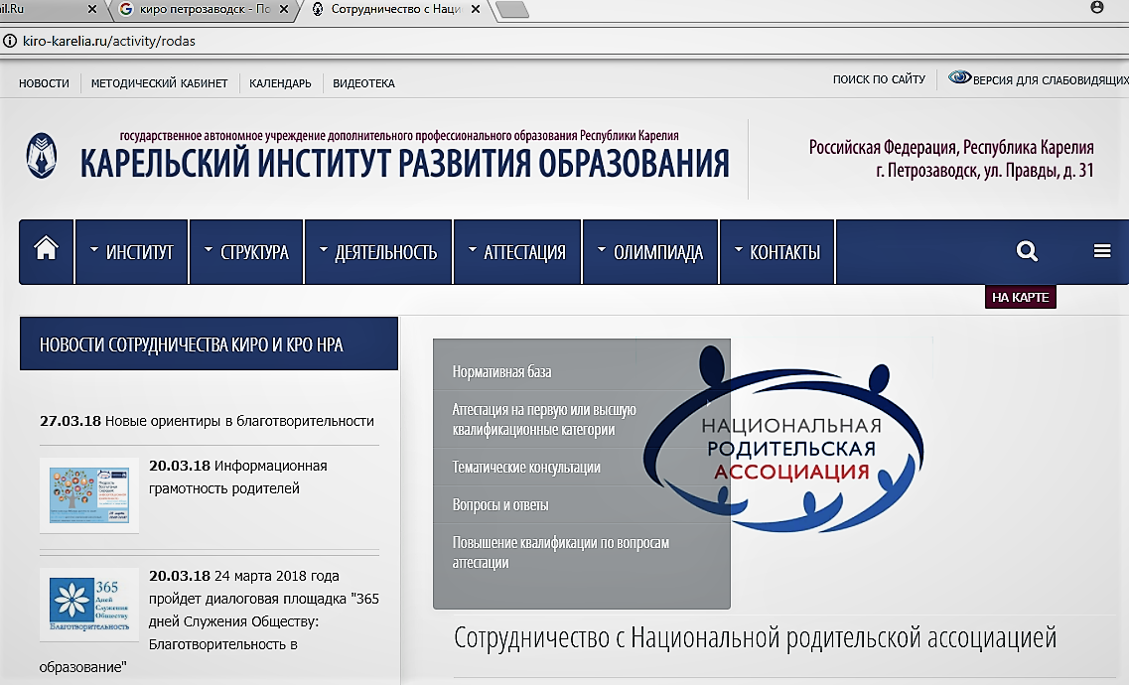
ГАУ ДПО РК «Карельский институт развития образования»
Карельское республиканское отделение Национальной родительской ассоциации
Организации-партнеры Общественно-государственных Центров семейной поддержки
«Открытые Сердца»(г.Кондопога), «Добрые Люди»( п.Ладва), «Щедрая Семья»( п.Шуя), «Счастливые Дети и Взрослые» (г.Петрозаводск)
2018 год
Страница сотрудничества с НРА на сайте Института:
http://kiro-karelia.ru/activity/rodas
Группа КРО НРА Вконтакте:
https://vk.com/karelia_nra
Электронная почта КРО НРА karelia.nra@mail.ru
Карельский региональный общественный благотворительный фонд
«Центр развития молодежных и общественных инициатив»
Наш почтовый адрес: Республика Карелия, г. Петрозаводск, пр. Ленина 10 а,
а/я 471., телефон +7911-400-31-25; +7921-604-52-39,
эл. почта: svet.avard@gmail.com

